Slide 1


Multilevel Graph Matching Networks for Deep
Graph Similarity Learning
汇报学生：贾康
指导老师：李冠宇
研究方向：从有监督角度研究图相似
2021年11月04日
TNNLS：IEEE TRANSACTIONS ON NEURAL NETWORKS AND LEARNING SYSTEMS, 2021

Slide 2
main contents
01
INTRODUCTION
02
METHOD
03
EXPERIMENT
04
My work

Slide 3
01. introduction

Slide 4
研究背景
SimGNN, GMN, GraphSim等：
只考虑到了node-node间的交互。
忽略了丰富的横向交互(例如，一个图的每个节点与另一个整个图之间的交互)
MGMN：1、有效地学习输入图对之间更丰富的跨层交互，
2、有效的图对之间的交互的多级粒度(cross-level and global-level)，以端到端方式计算图的相似性。

Slide 5
02. method
Notes:
第二部分：我们的模型如何实现。
框架的核心思想是从推理角度出发，在更深层次的背景下进行多关系路径预测，即以广度优先遍历的形式进行。

Slide 6
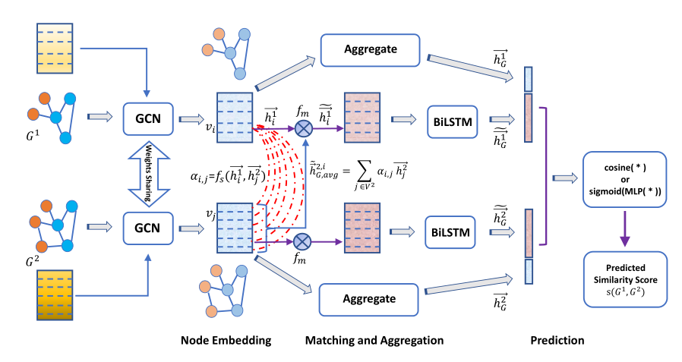
MGMN
规则定义

Slide 7
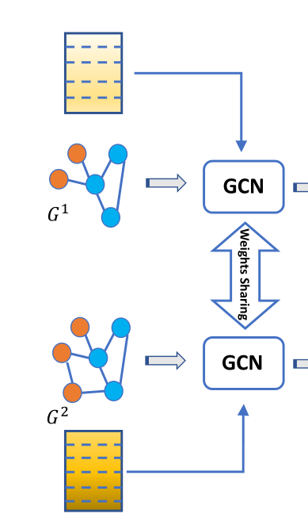

Model Overview
Node Embedding Layer
siamese网络体系结构在对输入图进行训练时共享GCN的参数

Slide 8
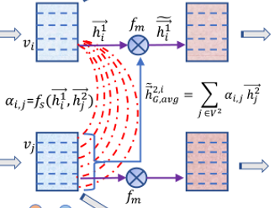



Model Overview
Node-Graph Matching Layer
这一层通常有三个步骤:
1、首先计算一个跨图注意系数
2、计算一个图的图级嵌入向量;
3、将一个图的节点嵌入与另一个整体图的关联图级嵌入向量进行比较，得到相似特征向量。

Slide 9

Noah
GPN
Model Overview
Aggregation Layer
以节点嵌入的随机排列作为输入，并将双向LSTM的两个方向(即前向和后向)的最后两个隐藏向量连接起来作为每个图的表示。

Slide 10
03. experiment

Slide 11
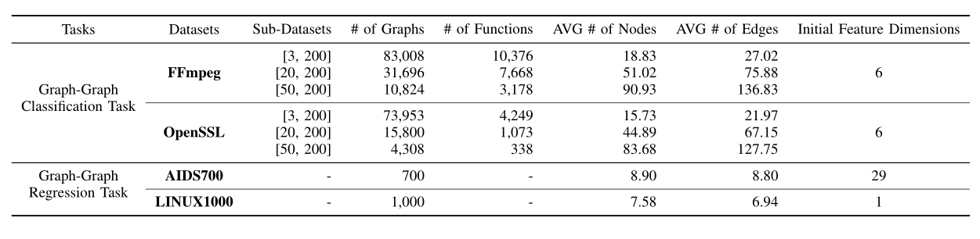
实验设置
实验结果与分析

Slide 12
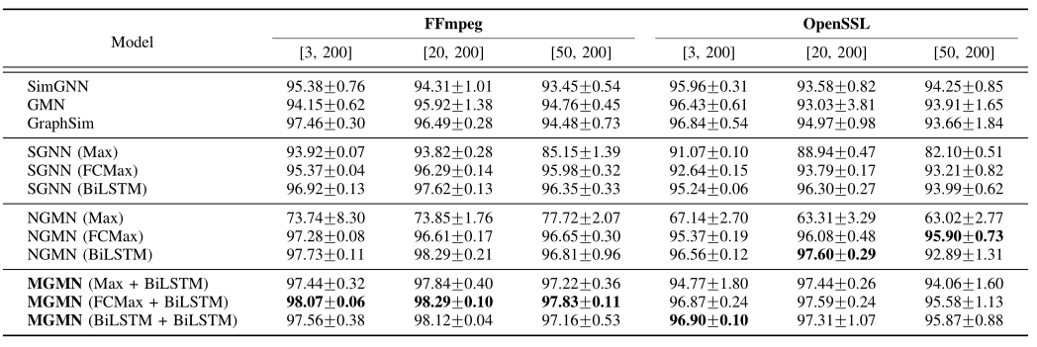
实验设置
实验设置
实验结果与分析
实验结果与分析

Slide 13
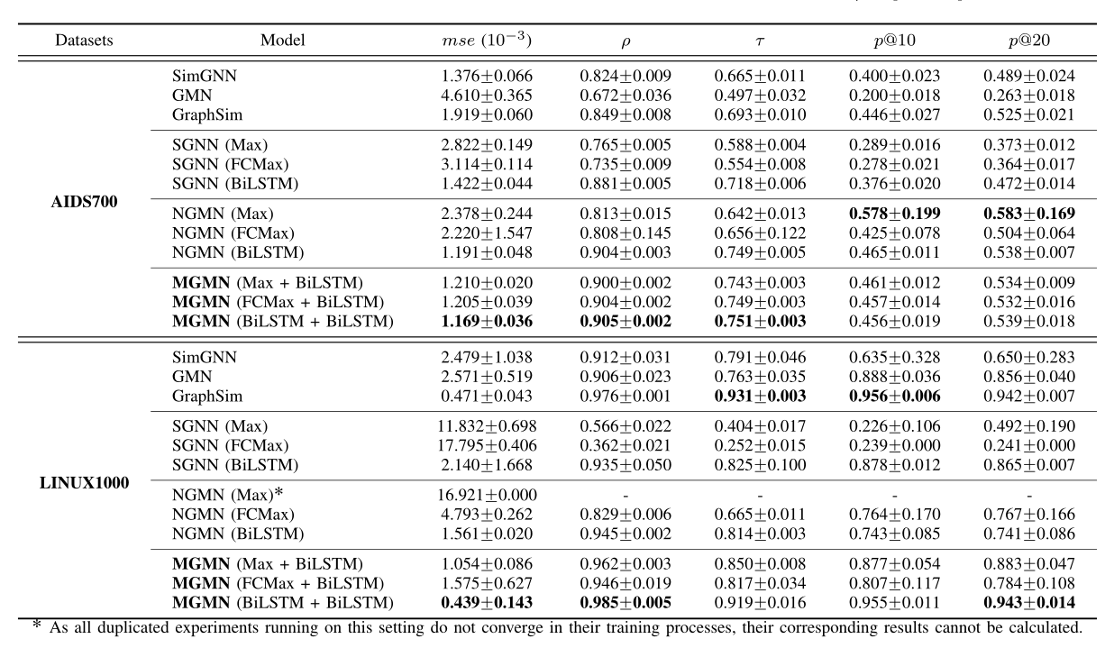
实验设置
实验结果与分析

Slide 14
05. my work

Slide 15
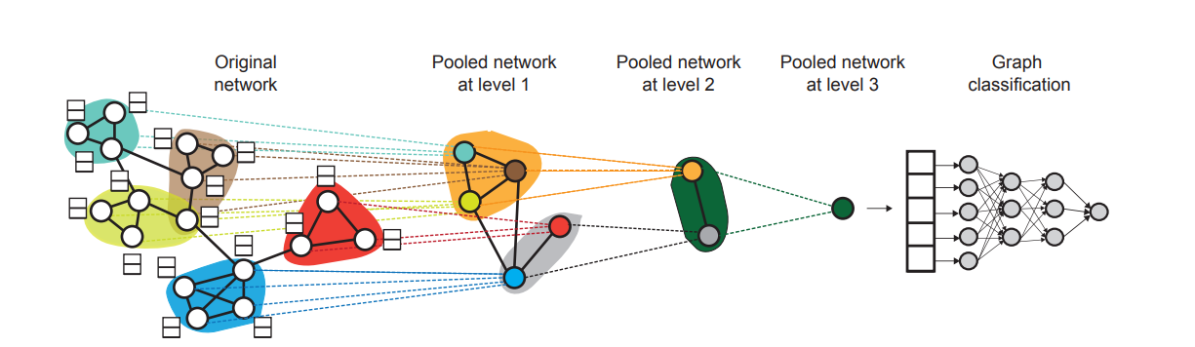
Diffpool + NGMN

Slide 16
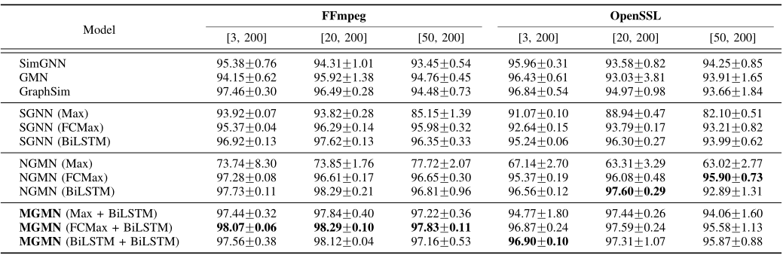
Proposed 98.17+0.12 98.41+0.18 98.15+0.37 98.22+0.14 97.40+0.29 96.52+0.83

Slide 17
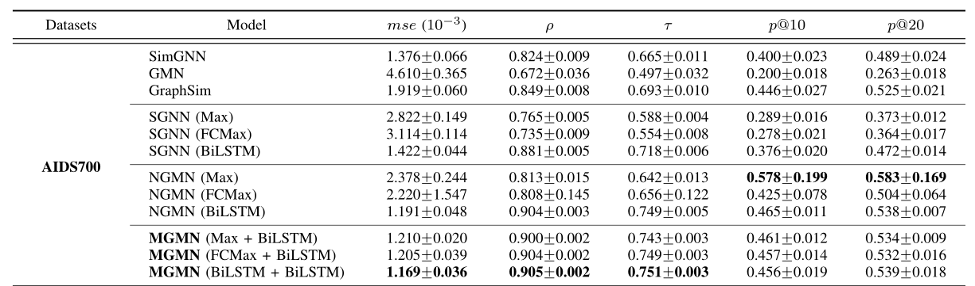
Proposed 0.982 0.869 0.702 0.581 0.629

Slide 18
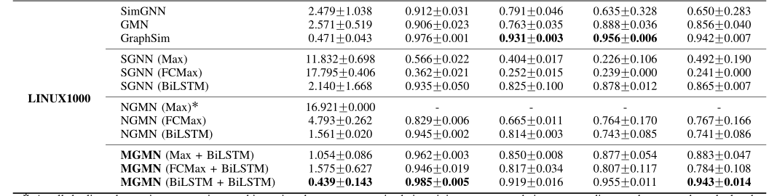
Proposed 0.209 0.986 0.890 0.989 0.969

Slide 19
谢谢！
敬请老师批评指正！
Notes:
特别感谢！！！

